Slide 1

LABORATORIO DI CHIMICA FARMACEUTICA
Dott.ssa F. Belluti
Prof.ssa A. Bisi
Prof.ssa S. Gobbi
Dott.ssa A. Rampa

Slide 2
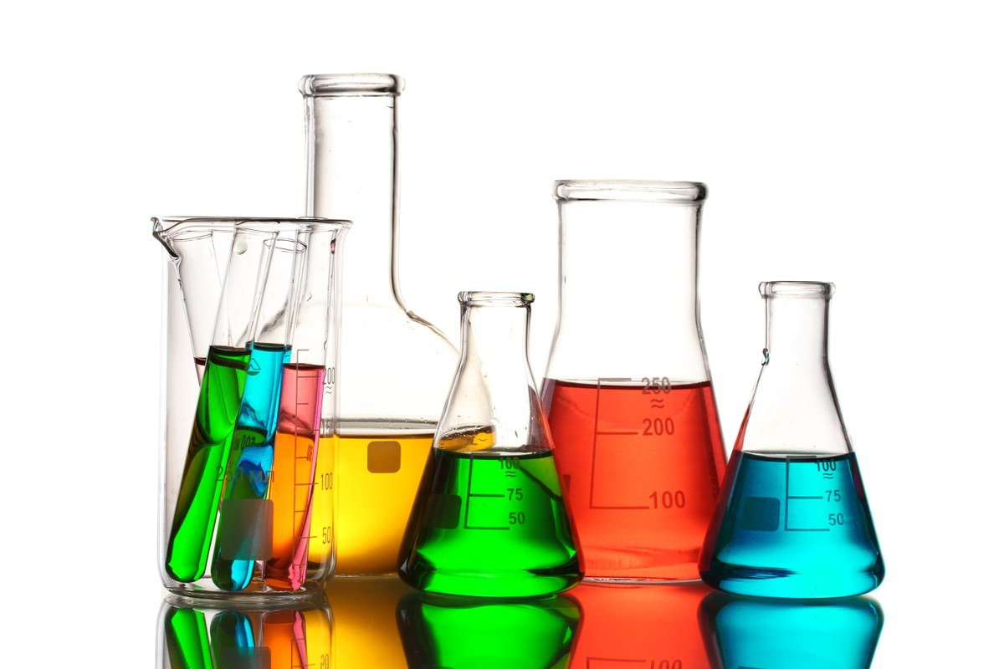

Argomenti di ricerca
Antitumorali
Malattie neurodegenerative
Malattie Parassitarie

Slide 3




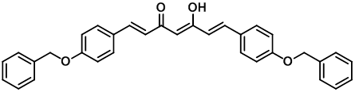
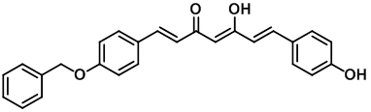


Strategia di drug discovery
Small library
Lead compounds
Notes:
Aggiungi calcone curc benzofurano tam, togli in caso fenotiazina
Dividere in natural like scaffol verde con scaffold medicinal chemistry ad esempio blu.

Slide 4


Slide 5
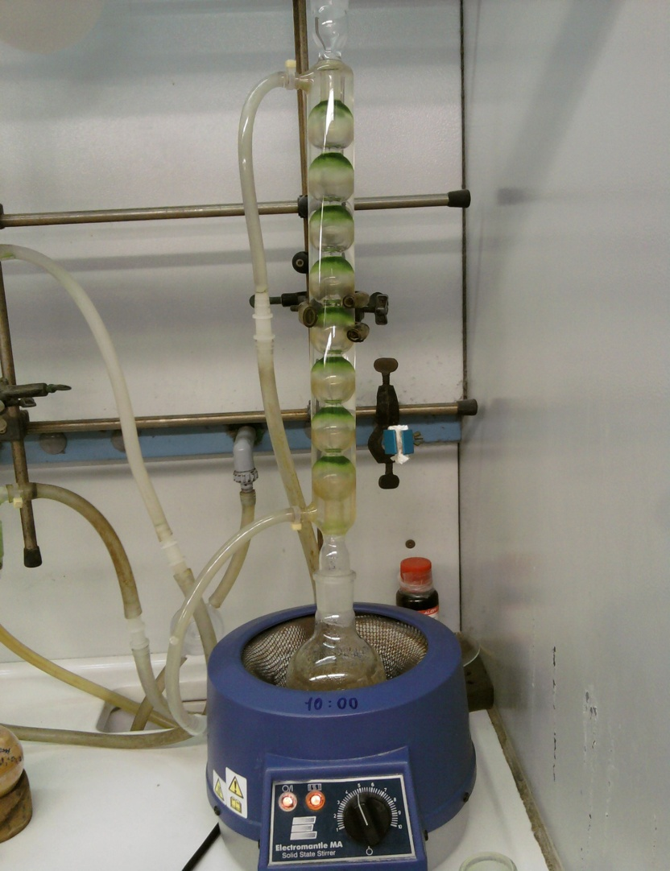
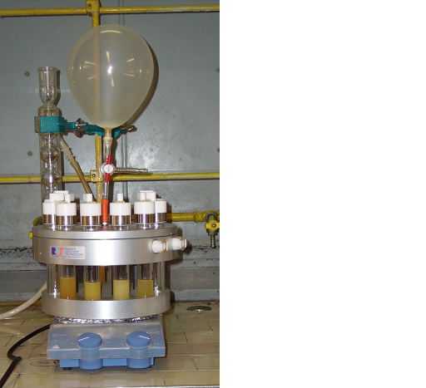
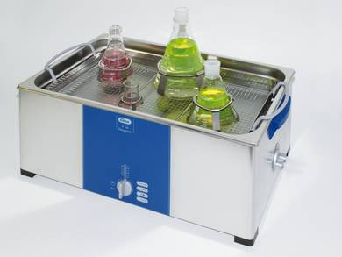
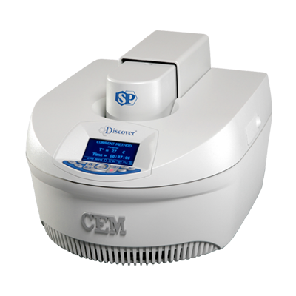
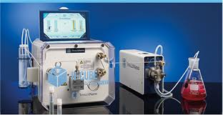
Reazione chimica

Slide 6
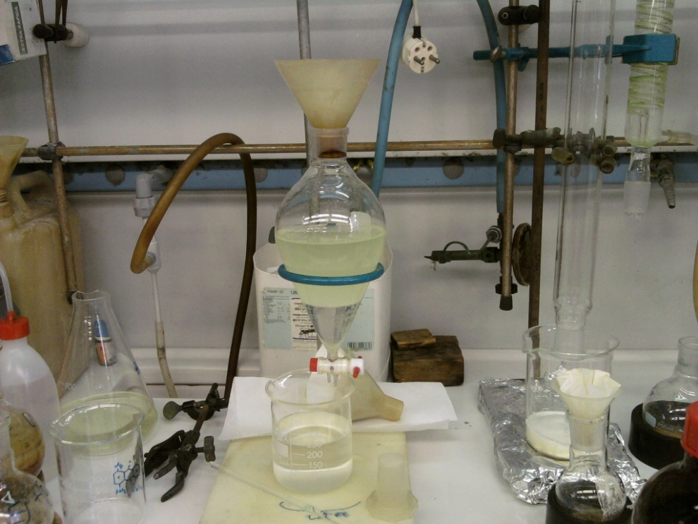
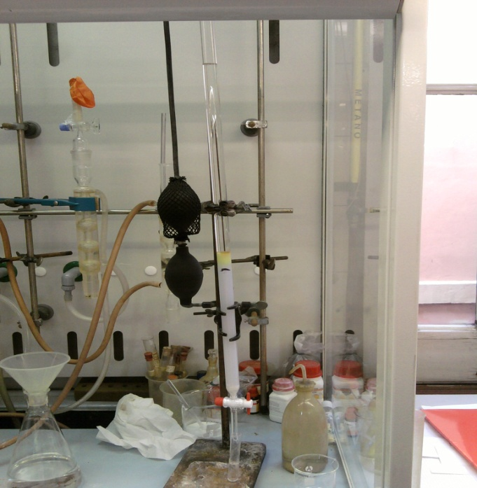
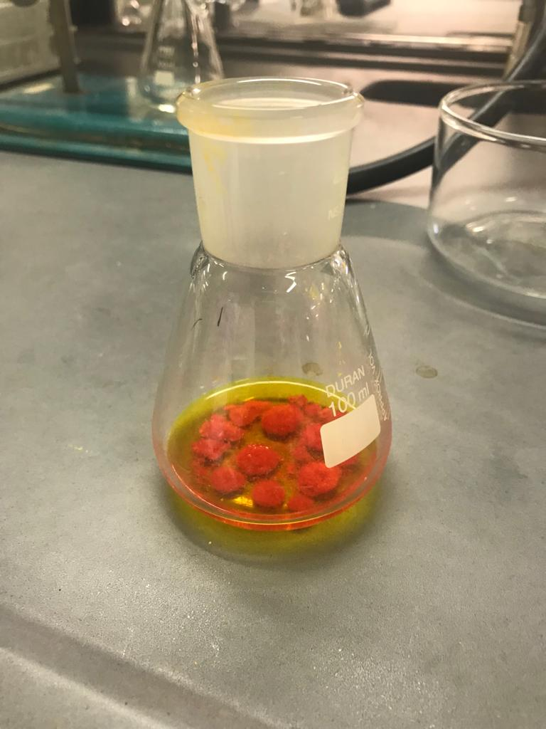
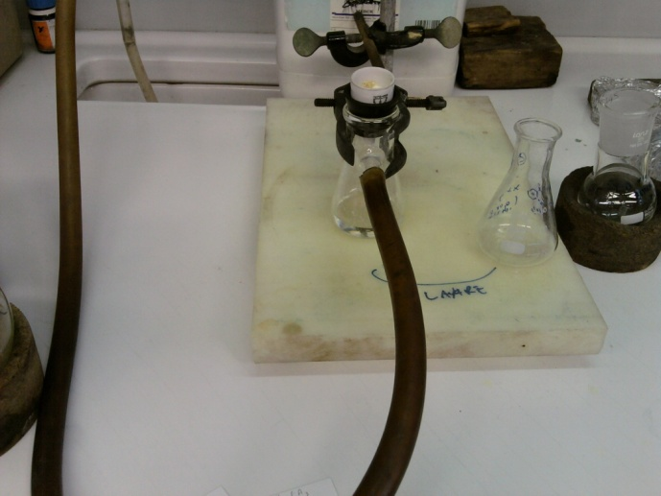
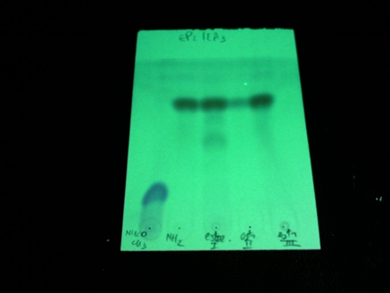
Purificazione

Slide 7
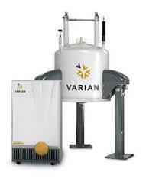
Caratterizzazione

Slide 8
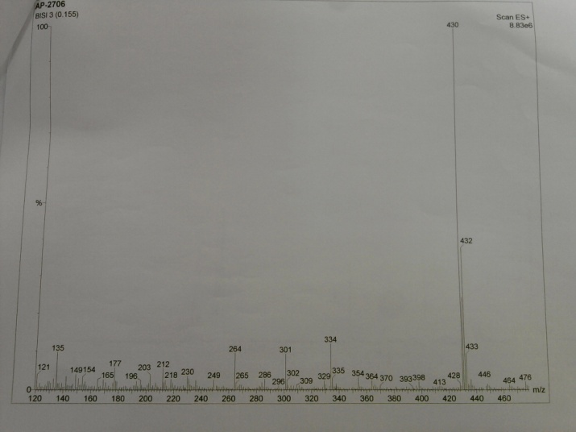
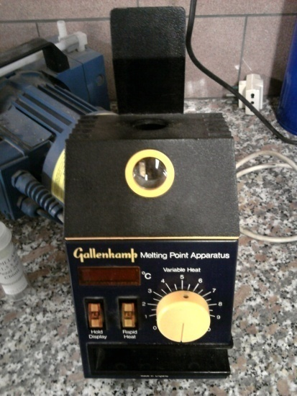
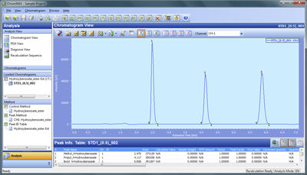
Caratterizzazione
Notes:
NMR DECENTE, HPLC, CAMBIA FOTO NMR

Slide 9
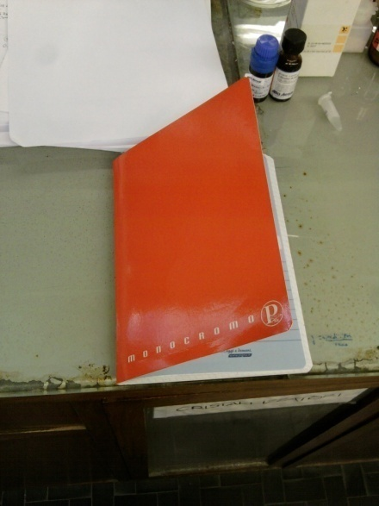
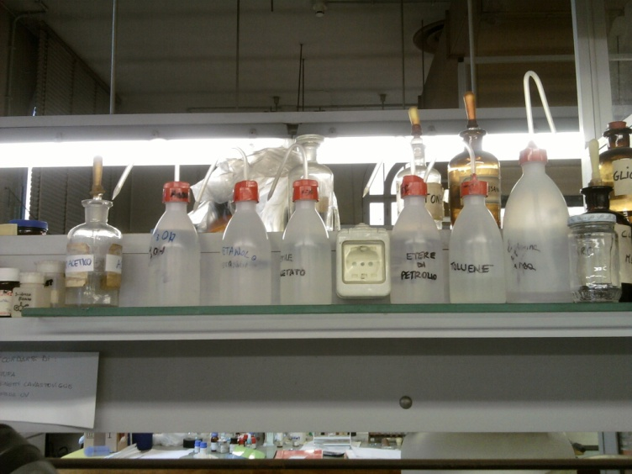
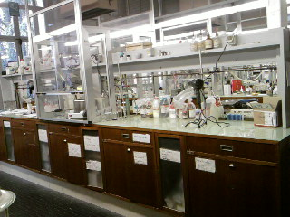
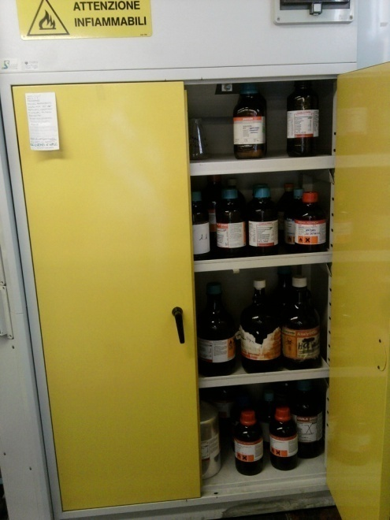
Sintesi e non solo…
Gestione del laboratorio
Collaborazione
Costanza
Passione
Attenzione

Slide 10
La durata della tesi varia da 6 a 8 mesi
Tirocinio
Saggi attività biologica

Slide 11
Domande Frequenti
Ci sono esami consigliati?
Chimica Farmaceutica I e/o II, CA.S.C.O. e M.S.P.F.
Si possono dare esami durante la tesi?
Si
Con quale anticipo conviene INFORMARSI?
6-8 mesi

Slide 12
Per ulteriori informazioni
Contatti:
Dott.ssa Federica Belluti
federica.belluti@unibo.it
Notes:
BELLUTI MAIL

Slide 13


A presto e grazie per l’attenzione!

